Slide 1
Лобанчиков Артём
GreenShop

Slide 2
Что есть
Главная страница
Страница товара – Кликнуть по Shop в навигации
Резиновая верстка
Бургер меню(появляется при 760px)
Самописный ванильный слайдер
Слайдер фото товара
Подключенный свайпер
Кнопки в описании товара

Slide 3
Оптимизация проекта Чему я научился.
Преобразование html, css, js в форматы min
Использование svgSprite
Использование .webp в зависимости от браузера. Если хром – то картинка весит меньше.
Использование Миксинов Pug для страницы товара
Использовал Stylelint
Классы названы по смыслу,Бэм, и отдельные элементы могут быть переиспользованны

Slide 4
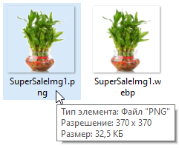
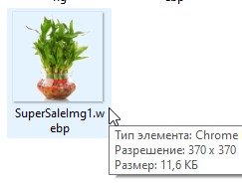
Webp

Slide 5
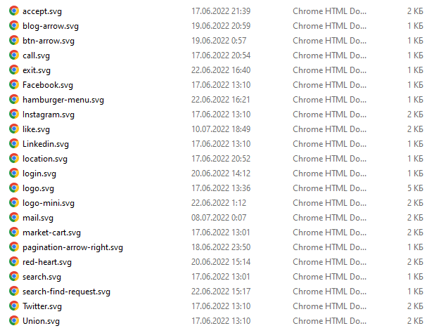
SvgSprite
Вместо35КБ загружается 16КБ

Slide 6

Использование Pug миксина для страницы товара
Только фотографий не хватает.

Slide 7
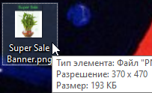
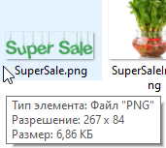
Баннер в КБ
Баннер отдельными частями у меня в проекте
Баннер в макете целиком

